Slide 1
Topiatrainer Computype
Bart Bouten, Alexander van Cuijk, Ineke Hendriks,
Diana Hofman & Melanie Kwetters

Slide 2
Opdracht
In TopiaTrainer worden kinderen voorbereid op de eindtoetsen van groep 7 en 8. Ze trainen met de Cito vraagstelling en de leerstof wordt gamend herhaald.
Doelgroep
kinderen van ca. 7-12 jaar
Algemene rekengame
Voor het onderdeel rekenen zijn we op zoek naar een of meer verslavende rekenspellen met directe beloning.
Wensen
Aantrekkelijk voor meisjes en jongens
Beloning voor het juist oplossen van een opdracht
Veslavend, langdurig spelen

Slide 3
Doelgroep
Wat ze leuk vinden:
Megamindy, Amazing Spiez, Kim Possible en Spiderman (7-9)
Het spreekt kinderen aan als de hoofdpersonage van hun leeftijd is (7-9)
Nickelodeon (zowel cartoon (grappig/sarcastisch) als echte mensen)
Krijgen interesse in ingewikkelde relationele problemen (7-9)
In een ander land of tijd
Minecraft/MovieStarPlanet
Drama (soap)/Actie of sensatie (10-12)
Southpark (10-12)
“Gewone” idolen (10-12)
Steeds meer gamen (quiz/strategie)
Fantasie wezens (niet eng)
Wat ze niet leuk vinden:
Hard geweld
Dierenleed
Te reëel gevaar is beangstigend
Herkennen nog niet altijd reclame
Voor de jonge kinderen niet te complex (flashbacks)
7 jarige kunnen nog denken dat fantasie echt is

Slide 4
Concepten
Racegame
Vragen worden tussendoor gesteld door pop-up’s. Hierdoor ontbreekt FLOW binnen de game.
Logisch verband met onderdeel rekenen ontbreekt.
Codekraker
Spel over een inbreker waarbij hij sommen moet oplossen om een deur/kluis te kunnen openen.
Ook hier ontbreekt logisch verband met onderdeel rekenen.
Geeft slecht voorbeeld.
Voordeel; alle CITO onderdelen kunnen getoetst worden.

Slide 5
Prioriteiten opdrachtgever
Multiplayer
Handig maar nog niet noodzakelijk voor deze versie
Kan door middel van highscore
Leveleditor
Leuk, niet verplicht
Toepasbaar door hoeveelheid sommen en snelheid van vragen
Niet gaan levelen op niveau, wordt te ingewikkeld
Eigen inbreng
Vragen meer verwerkt in de game

Slide 6
Concepten (vervolg)
2 vergelijkbare games
Bakkerij Alberto
CITO; handelingen van de bakker
Afrekenen (geld)
Snijden (breuken)
Bakken (tijd)
Ingrediënten (hoeveelheden/verhoudingen)
Highscore
Keukenstrijd
CITO; handelingen van de kok
Meer multiplayer gericht
Elkaars voortgang kunnen zien

Slide 7
Keuze
Bakkerij Alberto
Alle CITO onderdelen komen aan bod
Rekenen is onderdeel van handelingen van de bakker
Voorkeur van opdrachtgever
Spreekt de doelgroep aan
Lost probleem op; oefenen voor CITO
Multiplayer niet zo belangrijk
Leveleditor toepasbaar

Slide 8

Story
“Het spel speelt zich af in een bakkerij in Frankrijk. Je bent een Franse bakker genaamd Pierre. Hij heeft de bakkerij van zijn opa Alberto geërfd. De bakkerij is een beetje vervallen en hij wil de bakkerij weer nieuw leven in blazen. Hij probeert zoveel mogelijk klanten te helpen en zo goed mogelijke producten af te leveren om weer winst te halen.”

Slide 9
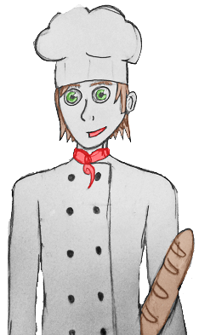
Concept art
Keuzes op basis van wat kinderen leuk vinden en niet leuk vinden
Character
Tussen realistisch en cartoon in
Tekenfilms/cartoons leuk
Interesse voor realistische series neemt toe
Jongen; spreekt zowel meisjes als jongens aan
Eigen leeftijd
Kunnen zichzelf hiermee vergelijken
Opkijken naar “normale” personages

Slide 10
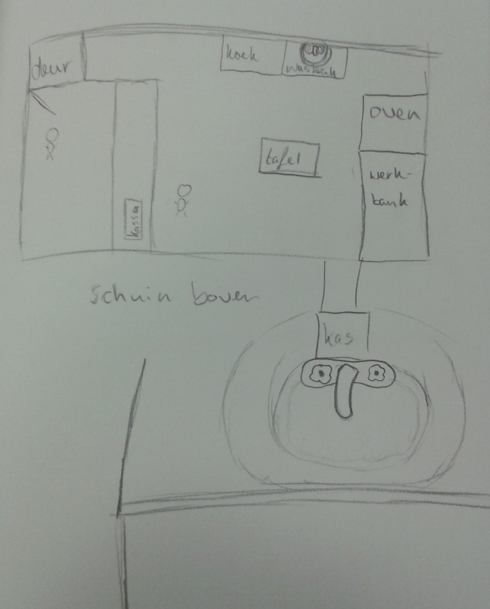
Scene’s
Overzicht van keuken
Opdrachten
Werkbank met wasbak en andere benodigheden voor opdracht
Oven met kookwekker
Toonbank met kassa en vitrine
Schuin-boven aanzicht

Slide 11

Paperprototyping

Slide 12
Feedback paperprototyping
Spel maatbeker
OK button om verder te gaan (antwoord te controleren)
Correctie moet mogelijk zijn
Spel kookwekker
OK button
Tijd niet op recept
Spel taart
Kan moeilijker door meerdere taarten en verschillende breuken
Spel afrekenen

Slide 13
Algemene haalbaarheid
Wel haalbaar;
Highscore bijhouden
2D vormgeving
Handelingen door touch
Gesproken stukjes tekst verwerken
Twijfel haalbaarheid;
Leveleditor
Verwerken van grote getallen
Alle rekenonderdelen
Tekstweergave (bijv. aanpassen reclameborden)

Slide 14
Technische haalbaarheid
Opties leveleditor
Opdracht per klant instellen
Opdrachten ochtend instellen (voorbereidingen)
Opdracht kiezen en getallen aan te passen
Recept brood
Hoeveelheid ingrediënten, hoeveelheid broden, etc.
Probleem tekst in leven
Programma BestFit in Unity

Slide 15
Spel
door bakkerij lopen
opdracht uitvoeren
afrekenen
klant helpen
1 Speler
Zo veel mogelijk punten behalen
Punten behalen door zo goed en snel mogelijk opdracht uit te voeren
Tijd en score bepalende factoren
Highscore

Slide 16
Demonstratie concept leveleditor

